Slide 1
일본의 축제와 역사

Slide 2
차례
1. 간다 마츠리(神田祭り)
3. 네부타 마츠리(青森ねぶた祭り)
5. 간토 마츠리(竿燈まつり)
7.산자 마츠리(三社祭)
2. 기온마츠리(祇園祭)
4. 아와 오도리(阿波踊り)
6. 유키 마츠리(雪まつり)
8. 축제 음식들

Slide 3
축제란?
-제사를 지낸다는 마츠루(祭る)
-과거의 축제는 종교적의미가 있음
-오늘날에는 그런 의미가 없음

Slide 4
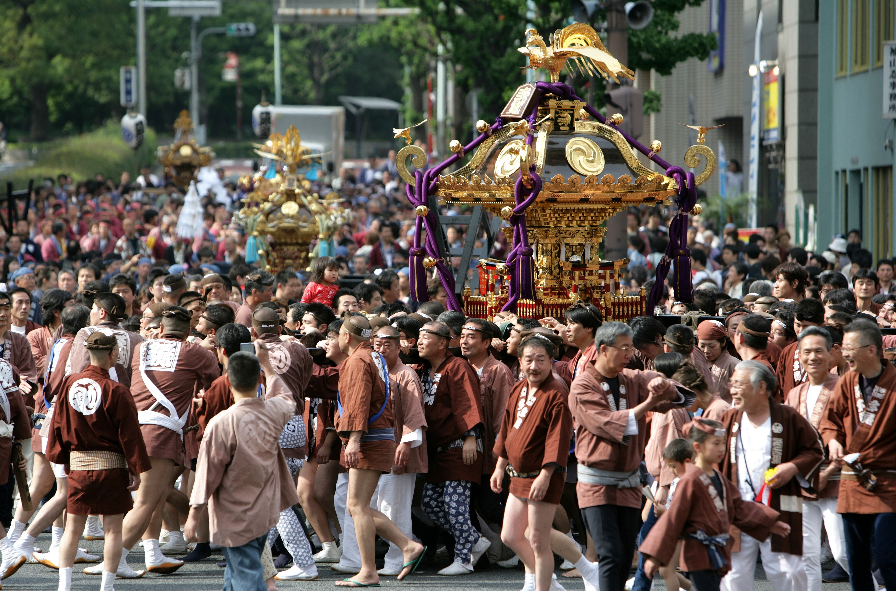
1. 간다 마츠리(神田祭)
-5월 중순
-도쿄에서 개최
-미코시 행진

Slide 5
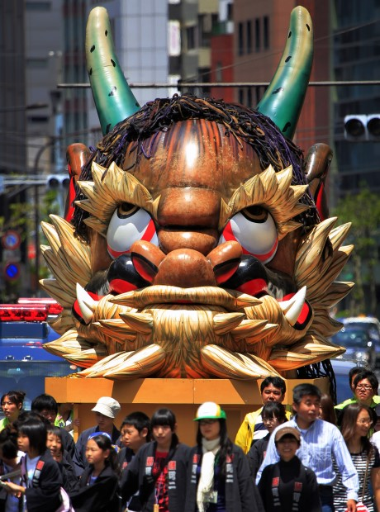
1. 간다 마츠리(神田祭)
-오오에마 가이진(大江山 凱陣)
-무사들이 귀신을 처치했다는 이야기에서 따옴

Slide 6
1. 간다 마츠리(神田祭)
-미코시미야이리(神輿宮入)
-신코사이(神幸祭)
-다이고 페스티벌(太鼓フェスティバル)
-레이타이사이(例大祭)

Slide 7
1. 간다 마츠리(神田祭)
-에도시대에 시작된 것으로 알려짐
-1681년부터 막대한 비용 부담으로 인해 산노 마츠리랑 번갈아 개최 했음
-1892년에는 전염병 등으로 인해 홀수 해 5월 15일 경 주말로 정착

Slide 8
1. 간다 마츠리(神田祭)
-다이쇼시대 당시 미코시 행차는 며칠간 도쿄 각 구역을 돌아다님
-1940년대 이후 다시 짝수 해에도 개최 됨
-하지만 주요행사는 대부분 홀수 해에 진행됨

Slide 9
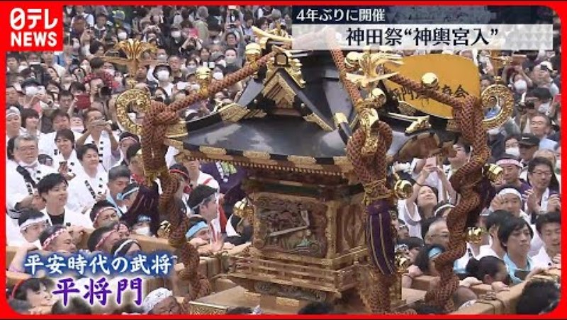
1. 간다 마츠리(神田祭)

Slide 10
2. 기온마츠리(祇園祭)
-7월 한달간
-교토에서 개최
-미코시아라이(神輿洗)
-신코사이에 쓰이는 3채의 가마 가운데 주신을 모시는 가마를 교토를 가로 질러 가모가와(鴨川)강에 씻는 의식

Slide 11
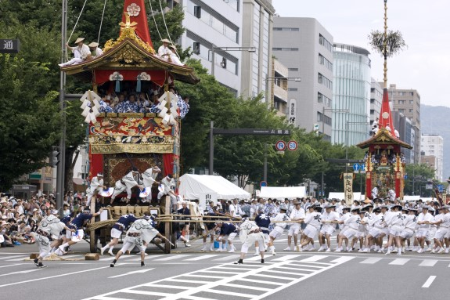
2. 기온마츠리(祇園祭)
-야마보코 순행(山鉾巡行)
-전통 가마인 야마보코 32채가 음악에 맞춰 행진

Slide 12
2. 기온마츠리(祇園祭)
-구지도리(くじ取式)
-깃푸이리(吉符入り)
-축제의 시작을 알림
-무사히 마칠 수 있도록 기원

Slide 13
2. 기온마츠리(祇園祭)
-히키조메(曳初)
-7월 중순 행해짐
-야마보코 행한 설치가 끝나갈 무렵 시민들이 가마 등 체험 가능

Slide 14
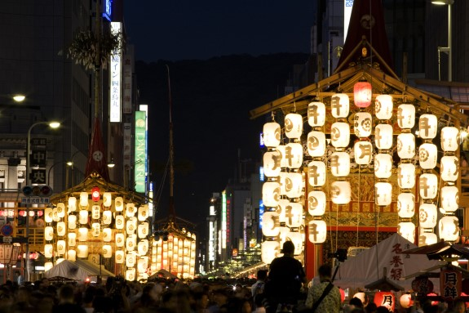
2. 기온마츠리(祇園祭)
-요미야마(宵山)
-야마보코 순행의 전야제
-7월14일~16일 진행됨

Slide 15
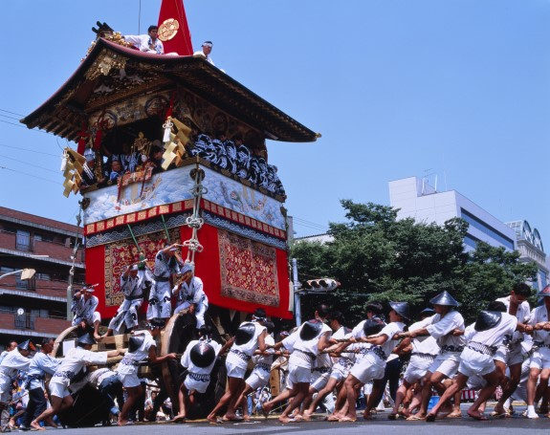
2. 기온마츠리(祇園祭)
-츠지마와시(辻回し)
-순행 중에 거대한 크기 호코의 방향을 바꾸는 것
-사람들이 행렬이 회전 하는 곳에서 야마보코 순행을 구경

Slide 16
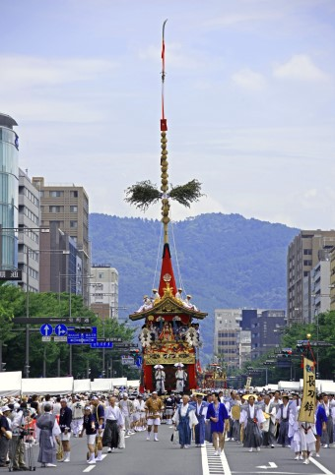
2. 기온마츠리(祇園祭)
-나기나타보코(長刀鉾)
-야마보코 선행에 선두로 섬
-가장 긴 창을 달기 때문에 나기나타(長刀)라는 이름이 붙음

Slide 17
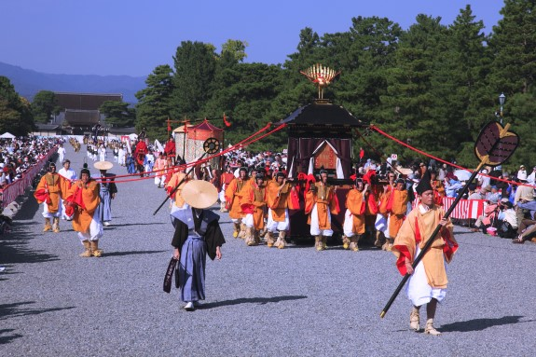
2. 기온마츠리(祇園祭)
-신코사이(神幸祭)
-7월 17일 저녁쯤에 함
-신을 모시는 3채의 가마가 신사를 떠나 오타비쇼까지 가는 의식

Slide 18
2. 기온마츠리(祇園祭)
-869 축제에서 일본 전역에 역병이 창궐
-병과 악귀를 퇴치하기 위해 제를 지내고 기도를 드릴 고료오에(御霊会)에서 전해짐
-

Slide 19
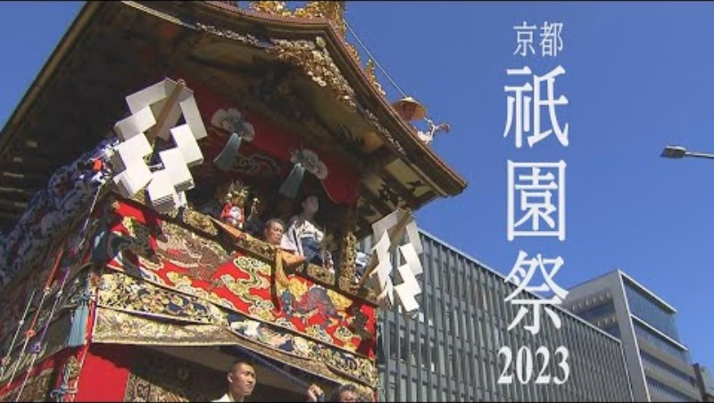
2. 기온마츠리(祇園祭)

Slide 20
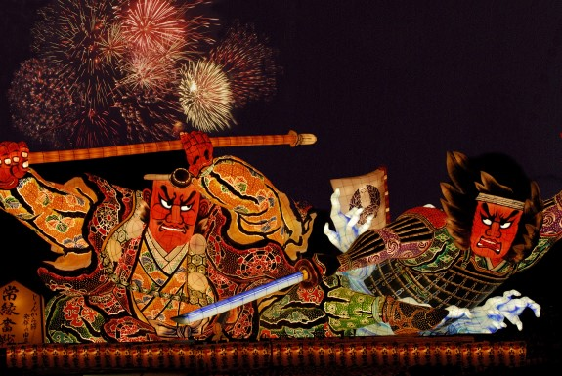
3. 네부타 마츠리(青森ねぶた祭り)
-8월 2일~7일
-아오모리현에서 진행
-사람모양의 대형 등롱을 수레에 싣고 거리를 행진

Slide 21
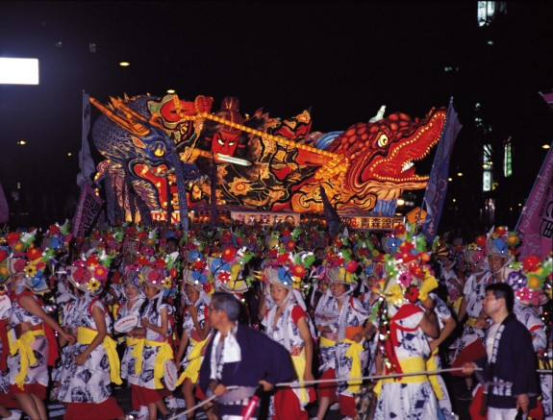
3. 네부타 마츠리(青森ねぶた祭り)
-네부타 행진
-가마꾼들을 히키테(ひきて)라고 불림
-춤꾼을 하네토(はねと)라고 불림
-가마꾼과 춤꾼들이 북소리 장단에 맞춰 춤추며 행진

Slide 22
3. 네부타 마츠리(青森ねぶた祭り)
-가을 수확전에 방해인 졸음을 쫓고 무병장수를 기원하기 위해 치른 네무리 나가시의 변형이란 설이 있음
-1700년대 초반 아오모리 인근 아부라카와(油川)지역 주민들이 등롱을 들고 춤 췄다고 함
-1882년 네부타 마츠리가 중단 된적이 있었음

Slide 23
3. 네부타 마츠리(青森ねぶた祭り)
-한동안 중단되었다가 다시 개최 했음
-다시 개최 후 규모가 점점 커지면서 대중적인 마츠리로 자리 잡음
-제2차 세계 대전 때 다시 금지 됨
-하지만 전의를 도움이 된다며 재개

Slide 24
3. 네부타 마츠리(青森ねぶた祭り)
-패전 후 아오모리 항구 마츠리 개최
-아오모리 항구 축제와 네부타 마츠리와 합쳐지고 큰 축제로 발전

Slide 25
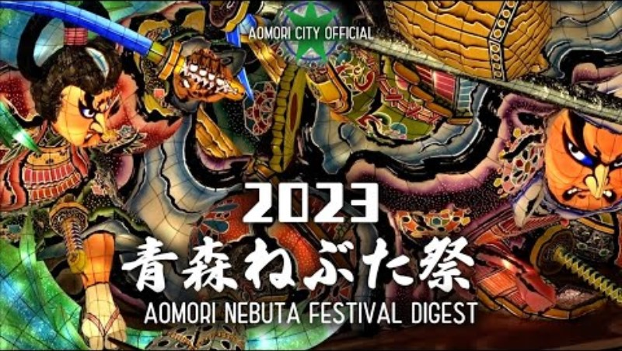
3. 네부타 마츠리(青森ねぶた祭り)

Slide 26
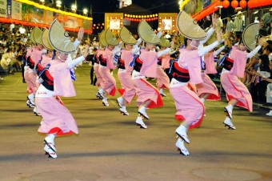
4. 아와 오도리(阿波踊り)
-8월12~15일
-도쿠시마현
-많은 관광객들이 찾아옴
-본오도리

Slide 27
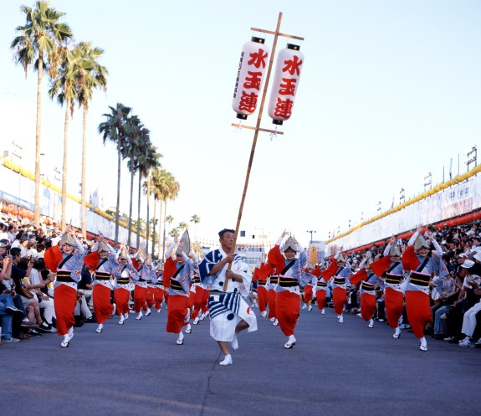
4. 아와 오도리(阿波踊り)
-렌
-축제에 참가한 무용수들이 렌의 명칭을 적은 등불을 앞세워 행진

Slide 28
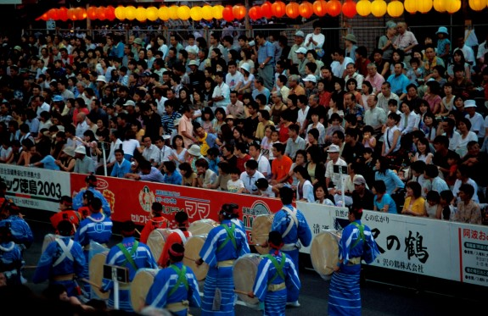
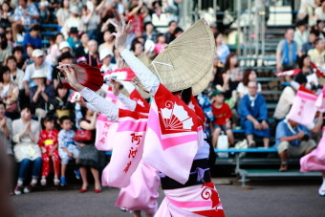
4. 아와 오도리(阿波踊り)
-거리의 연무장
-마츠리가 시작시 도쿠시마현의 도로는 야외 공연장으로 바뀜
-공연에 방해만 되지 않으면 어디서든 구경 가능

Slide 29
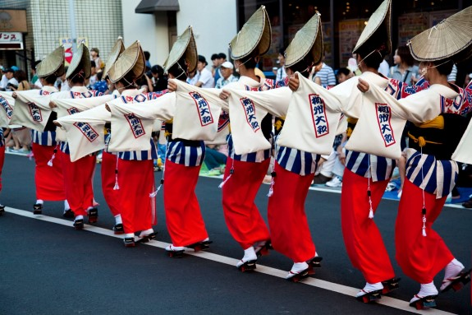
4. 아와 오도리(阿波踊り)
-여자 무용수의 복장
-토리오이가사(鳥追い笠)
-새를 쫓기 위해서 쓴 삿갓
-게다(下駄)
-나막신 신발

Slide 30
4. 아와 오도리(阿波踊り)
-아와요시코노(阿波よしこの)
-아와오도리에서 대표적인 노래
-아와오도리에 사용하는 악기
-카네(鉦): 꽹가리
- 오타이코(大太鼓): 큰 북
-오카와(大皮): 노(能)에 주로 쓰는 큰 북
-시메다이코(締太鼓): 끈으로 소리 조절하는 북

Slide 31
4. 아와 오도리(阿波踊り)
-아와오도리에 사용하는 악기
-후에(笛): 피리
-샤미센(三味線): 현이 3개인 전통 현악기
-와오도리(輪踊り)
-일렬로 행진하는 거리 공연과 다르게 고리 모양으로 춤을 춤
-자유롭고 역동적

Slide 32
4. 아와 오도리(阿波踊り)
-1586년 쯤 도쿠시마현에 정착 했다고 알려짐
-17세기 이후 중요한 행사로 자리 잡음
-쇼와시대
-아와오도리 명칭이 생김

Slide 33
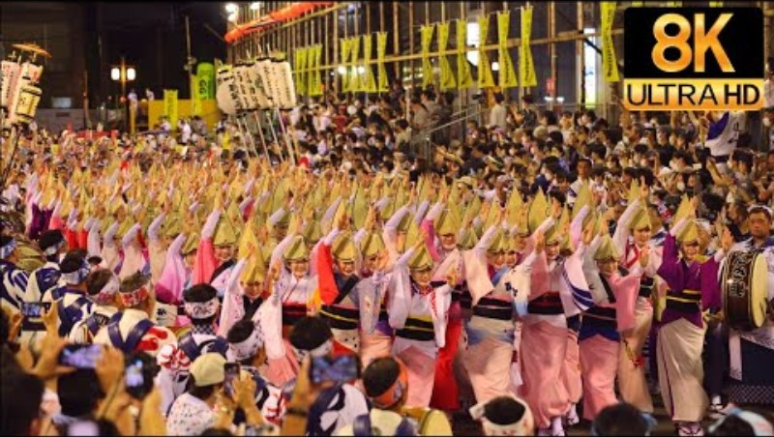
4. 아와 오도리(阿波踊り)

Slide 34
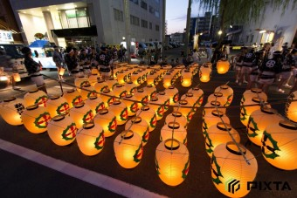
5. 간토 마츠리(竿燈まつり)
-8월3일~6일
-아키타현
-간토: 길이가 긴 대나무 여러 개의 등롱을 매달음
-무게:약 50kg

Slide 35
5. 간토 마츠리(竿燈まつり)
-대나무에 소원을 적어 걸음
-소원을 적은 종이를 강물에 흘림
-네부리 나가시(ねぶり流し)라 부름

Slide 36
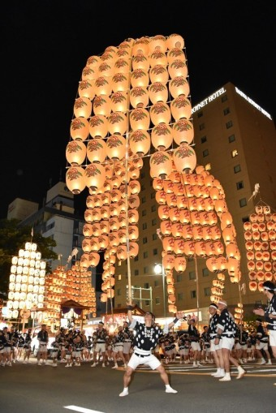
5. 간토 마츠리(竿燈まつり)
-벼이삭 모양 흉내
-등불을 짊어 들음
-길거리에 행진

Slide 37
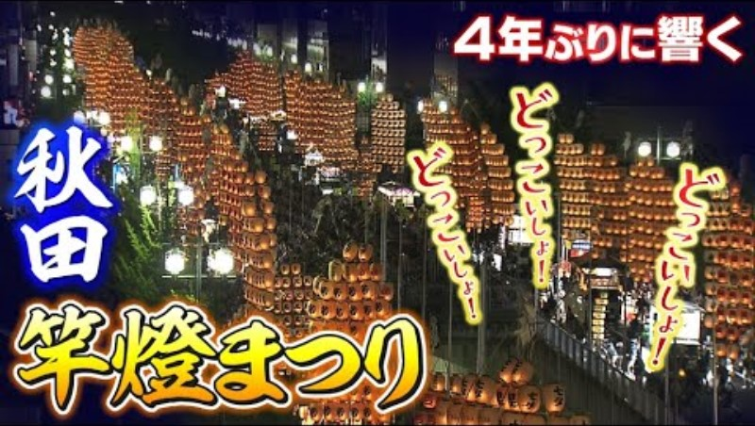
5. 간토 마츠리(竿燈まつり)

Slide 38
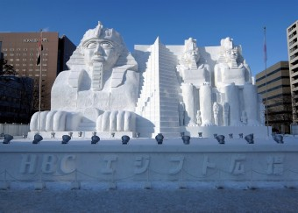
6. 유키 마츠리(雪まつり)
-2월 4일~11일
-삿포로시
-눈, 얼음 등으로 다양하게 만든 건축물들이 있음
-대형 눈 조각품

Slide 39
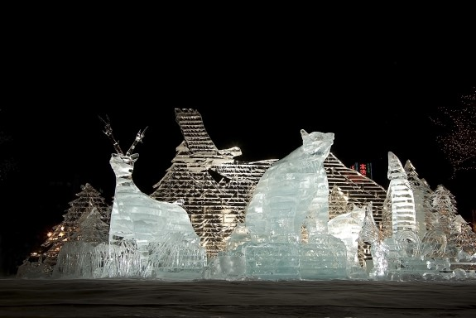
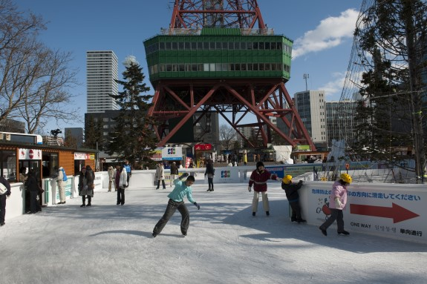
6. 유키 마츠리(雪まつり)
얼음 조각상
스케이트장
-축제 기간 동안 오도리 공원에 전시
-저녁이 되면 조명 등으로 비춰짐
-오도리 공원 안에 스케이트 장이 있음
-사람들이 즐길 수 있게 마련

Slide 40
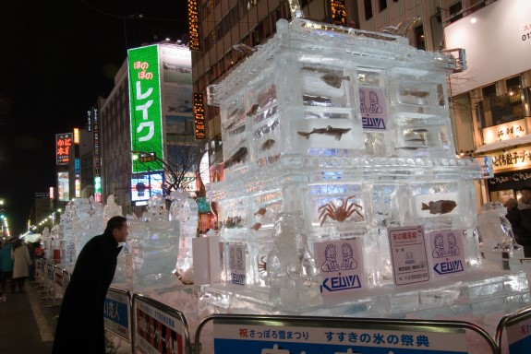
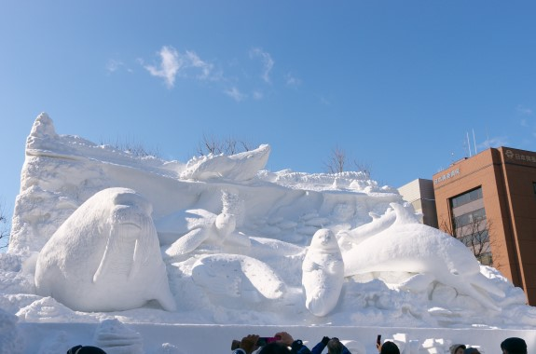
6. 유키 마츠리(雪まつり)
-눈 조각, 얼음 조각 경연 대회

Slide 41
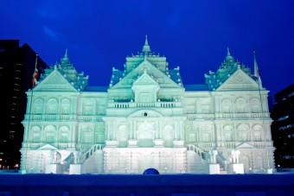
6. 유키 마츠리(雪まつり)
영상

Slide 42
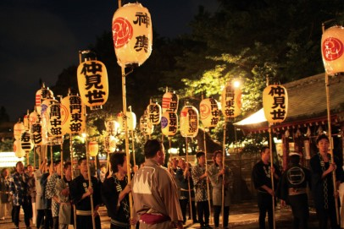
7. 산자 마츠리(三社祭)
-5월 17~19일
-아사쿠사
-고쿠가와 이에야스가 전투에 승리후 기념하기 위해 개최

Slide 43
7. 산자 마츠리(三社祭)
-첫날
-빈자사라 춤(編木舞), 백로춤(白鷺舞), 데코마이(手古舞)
-춤을 추며 행진
-둘째날
-미코시를 들고 센소지로 모임
-셋째날
-각 마을을 순회

Slide 44
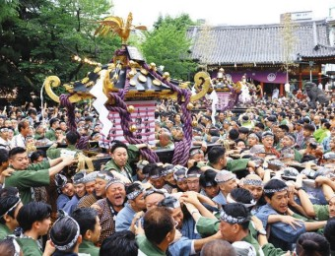
7. 산자 마츠리(三社祭)
영상자료

Slide 45
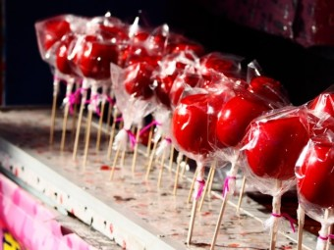
8. 축제 음식들
-링고아메(りんご飴)
-가장 대표적인 음식
-축제에서 자주 보임

Slide 46
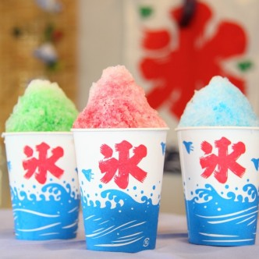
8. 축제 음식들
-카키고오리(かき氷)
-얼음 위에 시럽을 뿌림
-깍다라는 카쿠(かく)와 얼음의 코오리(氷)를 합침

Slide 47
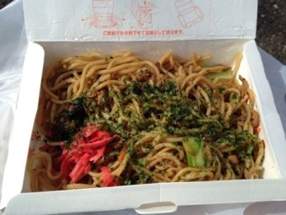
8. 축제 음식들
-야키소바(焼きそば)
-축제에 무조건 나오는 음식
-야키소바빵
-빵도 축제에 나옴

Slide 48
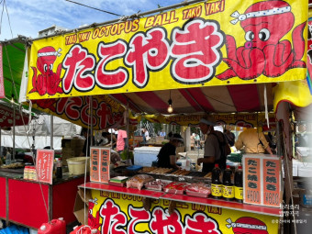
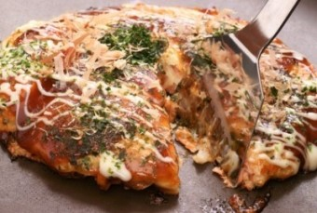
8. 축제 음식들
-타코야끼(たこ焼き)
-오코노미야끼(お好み焼き)

Slide 49
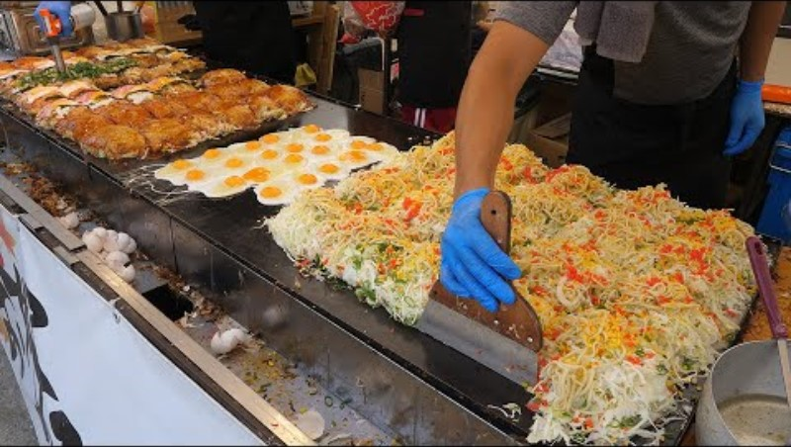
8. 축제 음식들

Slide 50
끝
22350193 박건우

